Slide 1
Учебно-методический отдел по социальной реабилитации и ресоциализации лиц с зависимым и созависимым поведением РОЛЬ ИНФОРМАЦИОННЫХ ТЕХНОЛОГИЙ В РАЗВИТИИ СИСТЕМЫ КОМПЛЕКСНОЙ РЕАБИЛИТАЦИИ В САНКТ-ПЕТЕРБУРГЕ Марина Валерьевна Середа Санкт-Петербург 2015

Slide 2
ЧТОБЫ ИНФОРМАЦИОННАЯ ТЕХНОЛОГИЯ БЫЛА ЭФФЕКТИВНОЙ, ОНА ДОЛЖНА СТАТЬ ЧАСТЬЮ СИСТЕМЫ

Slide 3
ИСПОЛЬЗОВАНИЕ ИТ В РАБОТЕ УЧЕБНО-МЕТОДИЧЕСКОГО ОТДЕЛА ПО СОЦИАЛЬНОЙ РЕАБИЛИТАЦИИ И РЕСОЦИАЛИЗАЦИИ ЛИЦ С ЗАВИСИМЫМ И СОЗАВИСИМЫМ ПОВЕДЕНИЕМ - ОПЕРАТИВНОЕ УПРАВЛЕНИЕ - СБОР, ОБРАБОТКА, ПРЕДСТАВЛЕНИЕ И АНАЛИЗ ДАННЫХ - ЗАЩИТА ПЕРСОНАЛЬНЫХ ДАННЫХ - РАСШИРЕНИЕ ДОСТУПА К УСЛУГАМ ПО СОЦИЛЬНОЙ РЕАБИЛИТАЦИИ И РЕСОЦИАЛИЗАЦИИ - РАЗВИТИЕ МЕЖВЕДОМСТВЕННОГО ВЗАИМОДЕЙСТВИЯ - ОРГАНИЗАЦИЯ ДОПОЛНИТЕЛЬНОГО ОБРАЗОВАНИЯ ДЛЯ СПЕЦИАЛИСТОВ - РАЗВИТИЕ ПРОФЕССИОНАЛЬНОГО СООБЩЕСТВА - НАУЧНАЯ ДЕЯТЕЛЬНОСТЬ

Slide 4
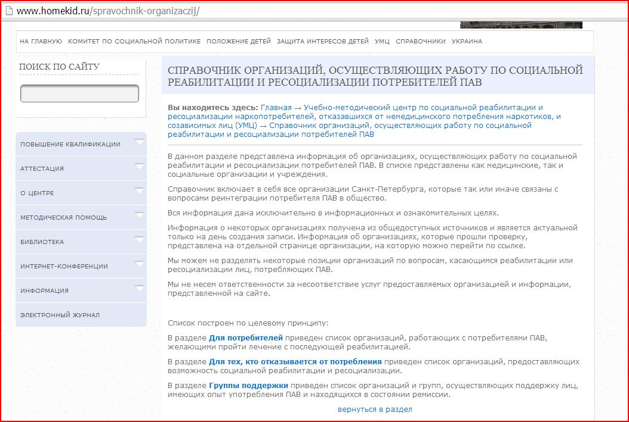
ИНТЕРАКТИВНЫЕ КАРТЫ, ИНТЕГРИРОВАННЫЕ В СПРАВОЧНИК ОРГАНИЗАЦИЙ

Slide 5
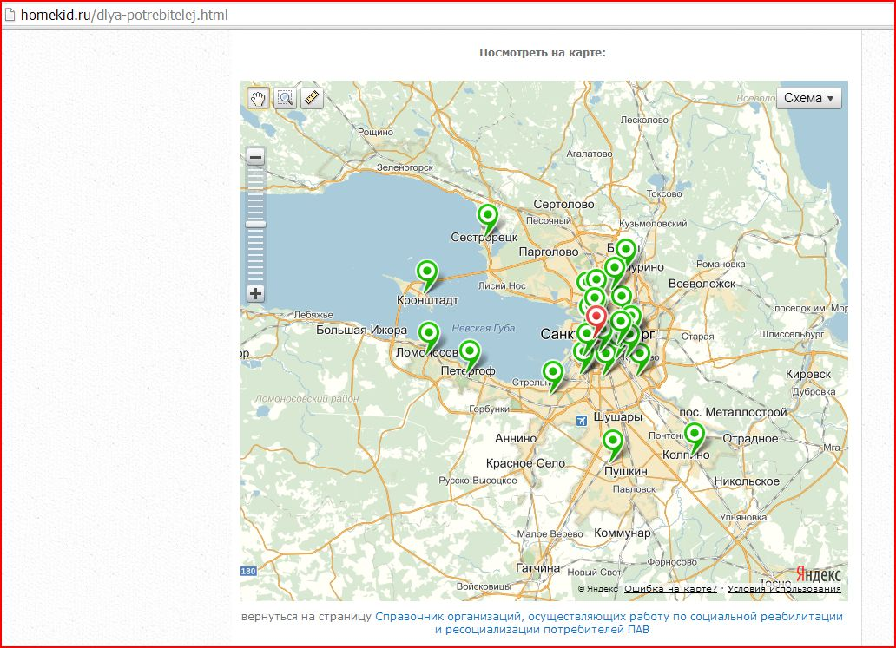
ИНТЕРАКТИВНАЯ КАРТА ОРГАНИЗАЦИЙ, ПРЕДОСТАВЛЯЮЩИХ ПОМОЩЬ ПОТРЕБИТЕЛЯМ ПАВ

Slide 6
ЭЛЕКТРОННАЯ СИСТЕМА ПЕРЕНАПРАВЛЕНИЯ КЛИЕНТОВ - ПРОБЛЕМНО-ОРИЕНТИРОВАННАЯ ИНТЕГРИРОВАННАЯ БАЗА ДАННЫХ ПОСТАВЩИКОВ УСЛУГ - БАЗА ДАННЫХ ДЛЯ УПРАВЛЕНИЯ И КОНТРОЛЯ ЗА ВЫПУСКОМ ИМЕННЫХ СЕРТИФИКАТОВ НА ПОЛУЧЕНИЕ УСЛУГ ПО СОЦИАЛЬНОЙ РЕАБИЛИТАЦИИ И РЕСОЦИАЛИЗАЦИИ - МОБИЛЬНОЕ ПРИЛОЖЕНИЕ ДЛЯ СПЕЦИАЛИСТОВ ПО ПЕРЕНАПРАВЛЕНИЮ КЛИЕНТОВ

Slide 7
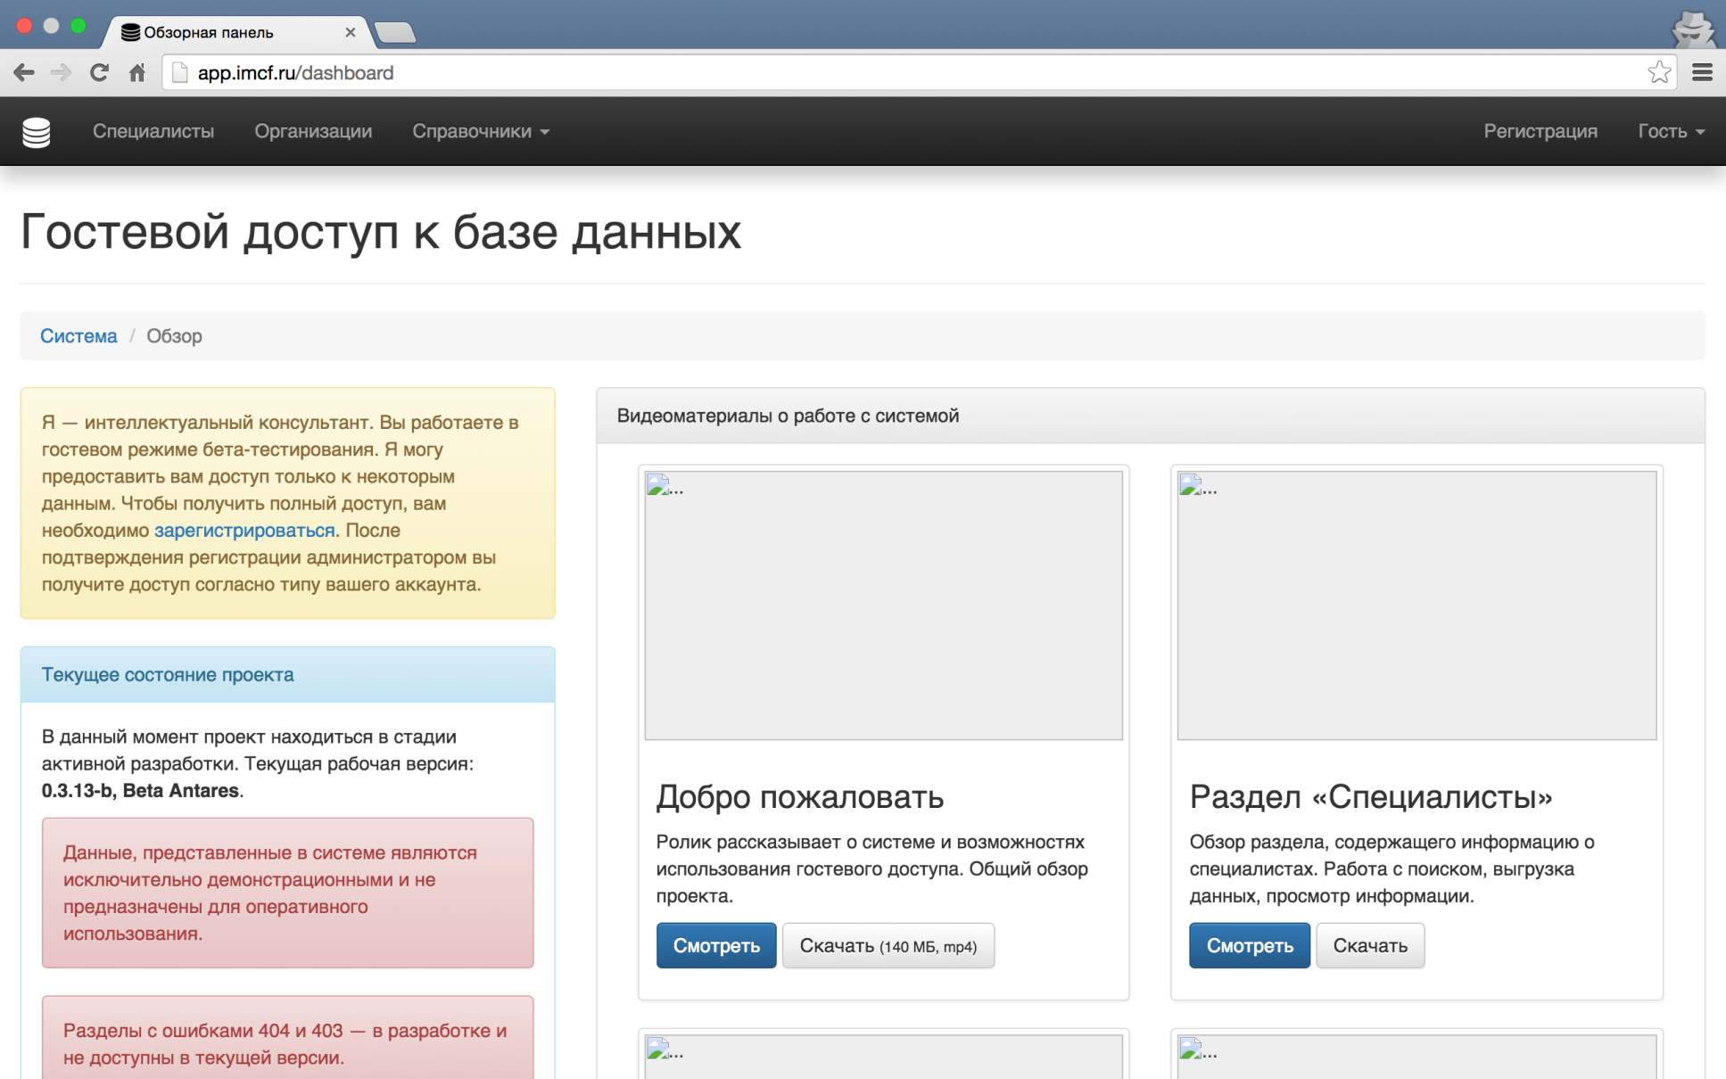
ПРОБЛЕМНО-ОРИЕНТИРОВАННАЯ ИНТЕГРИРОВАННАЯ БАЗА ДАННЫХ ПОСТАВЩИКОВ УСЛУГ

Slide 8
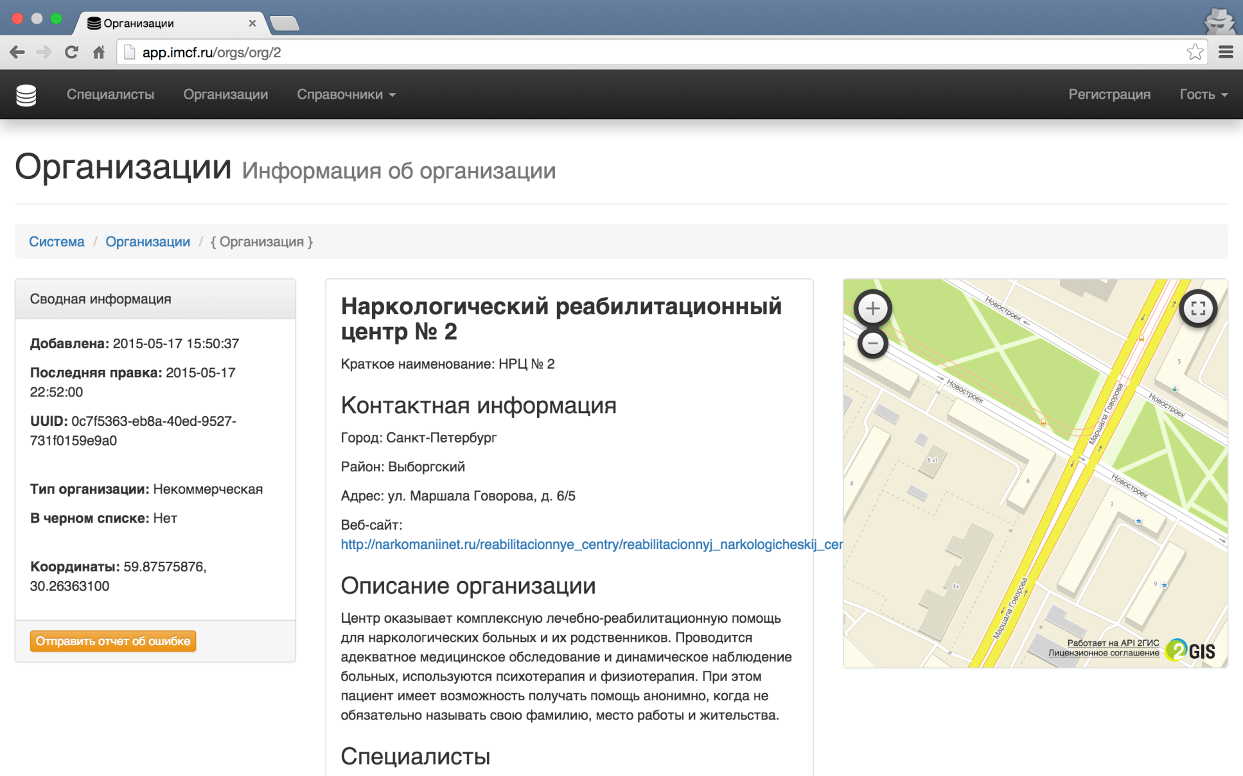
ПРОБЛЕМНО-ОРИЕНТИРОВАННАЯ ИНТЕГРИРОВАННАЯ БАЗА ДАННЫХ ПОСТАВЩИКОВ УСЛУГ

Slide 9
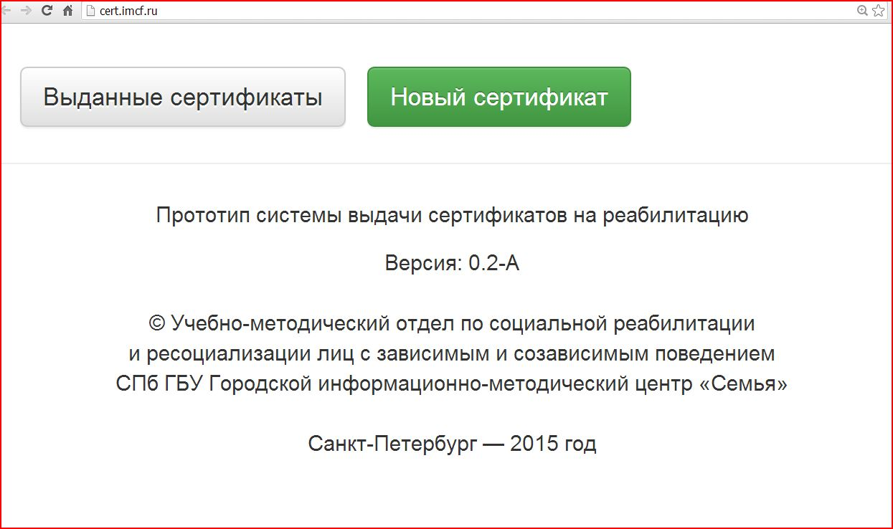
БАЗА ДАННЫХ ДЛЯ УПРАВЛЕНИЯ И КОНТРОЛЯ ЗА ВЫПУСКОМ ИМЕННЫХ СЕРТИФИКАТОВ НА ПОЛУЧЕНИЕ УСЛУГ ПО СОЦИАЛЬНОЙ РЕАБИЛИТАЦИИ И РЕСОЦИАЛИЗАЦИИ

Slide 10
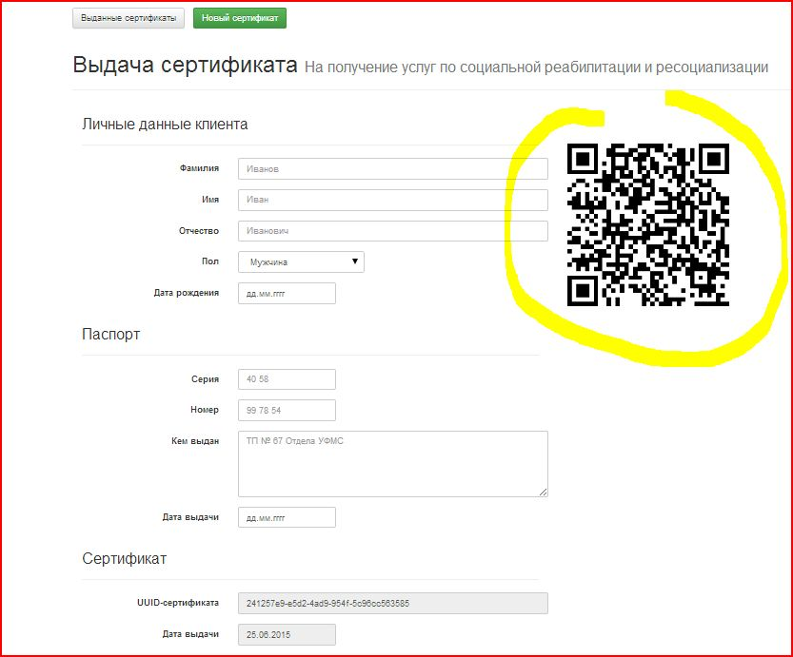
БАЗА ДАННЫХ ДЛЯ УПРАВЛЕНИЯ И КОНТРОЛЯ ЗА ВЫПУСКОМ ИМЕННЫХ СЕРТИФИКАТОВ НА ПОЛУЧЕНИЕ УСЛУГ ПО СОЦИАЛЬНОЙ РЕАБИЛИТАЦИИ И РЕСОЦИАЛИЗАЦИИ

Slide 11
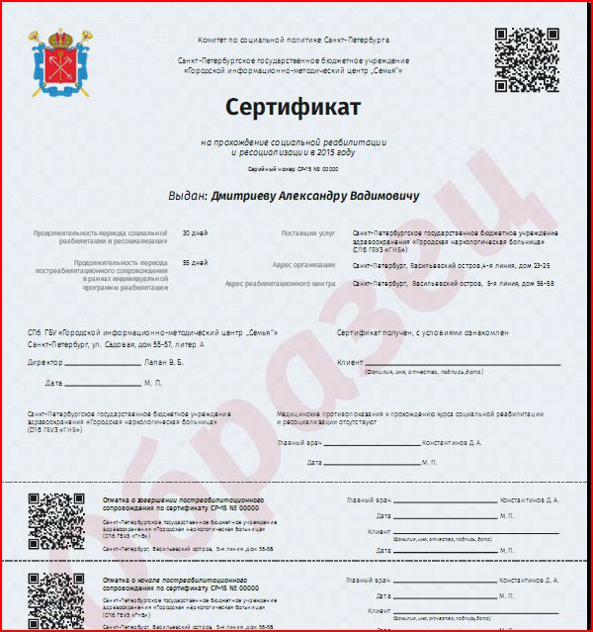
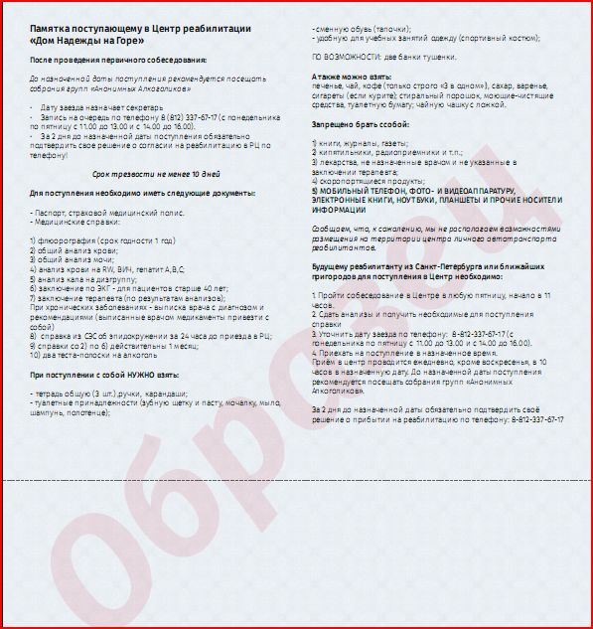
ИМЕННОЙ СЕРТИФИКАТОВ НА ПОЛУЧЕНИЕ УСЛУГ ПО СОЦИАЛЬНОЙ РЕАБИЛИТАЦИИ И РЕСОЦИАЛИЗАЦИИ

Slide 12
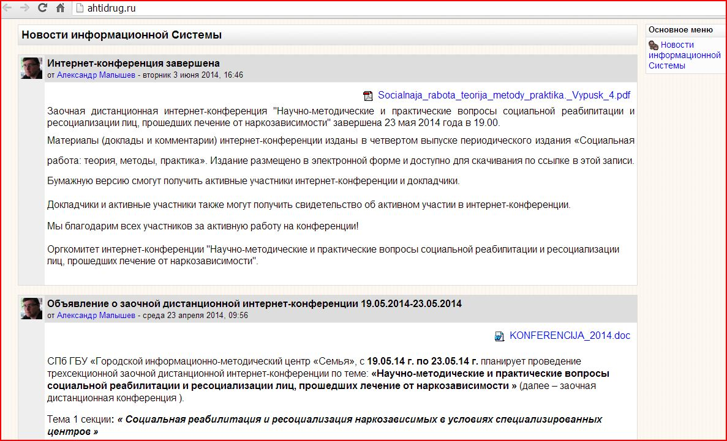
ИНТЕРНЕТ-КОНФЕРЕНЦИЯ - 2014

Slide 13
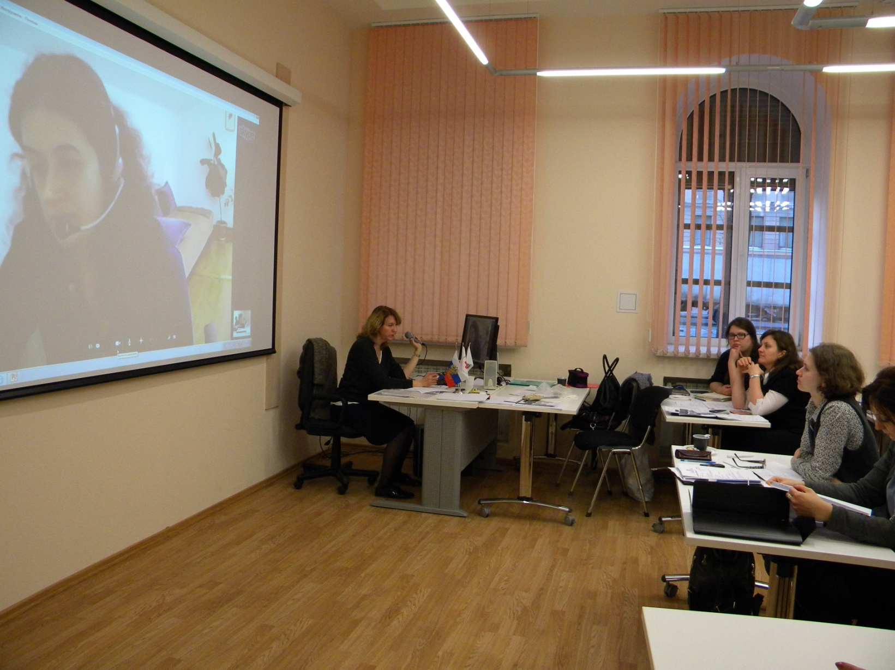
СКАЙП-СЕССИЯ НА КУРСЕ ПОВЫШЕНИЯ КВАЛИФИКАЦИИ

Slide 14
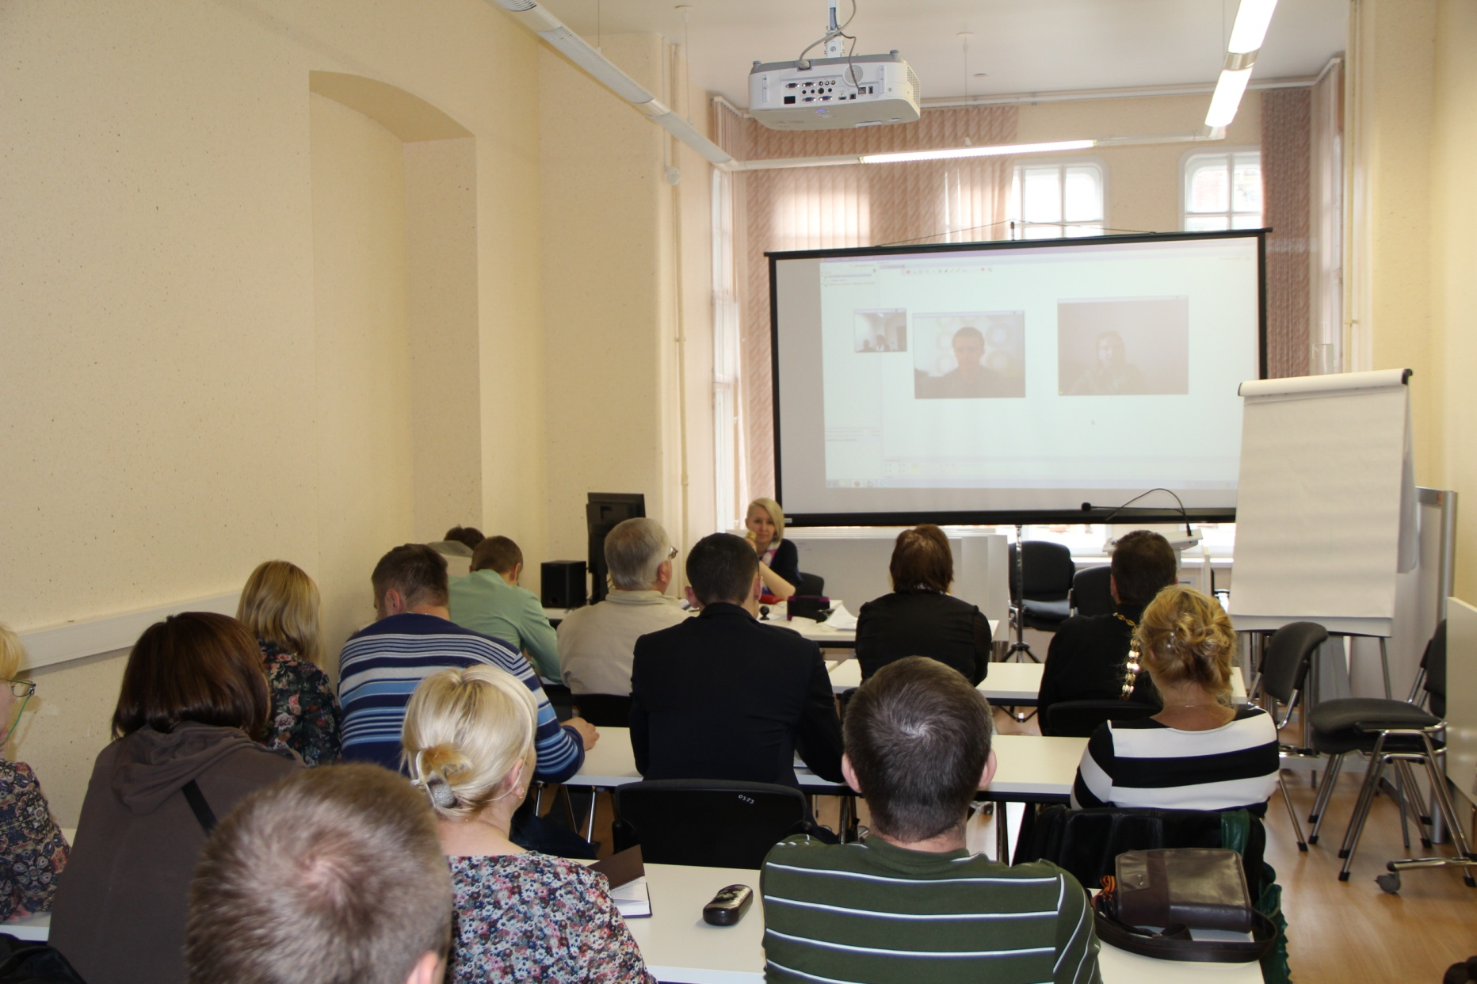
ВИДЕО-КОНФЕРЕНЦИЯ ПО ОБМЕНУ ОПЫТОМ МЕЖДУ РЕАБИЛИТАЦИОННЫМИ ЦЕНТРАМИ СЕВЕРО-ЗАПАДНОГО ФЕДЕРАЛЬНОГО ОКРУГА 19 ИЮНЯ 2015 ГОДА

Slide 15
Марина Валерьевна Середа Начальник учебно-методического отдела по социальной реабилитации и ресоциализации лиц с зависимым и созависимым поведением, СПб ГБУ "Городской информационно-методический центр "Семья" Адрес: ул. Садовая, дом 55-57, литер А, Санкт-Петербург, 190068 Телефон/факс: (812) 417-31-51 Основной сайт Центра: http://homekid.ru/ E-mail Отдела: depedespb@gmail.com Телефон: +7-921-758-24-39

